Slide 1


Técnicas avanzadas de tratamiento de señal: aplicaciones biomédicas
Juan Pablo Martínez Cortés
Análisis tiempo-frecuencia:
La STFT y la transformada Wavelet

Slide 2
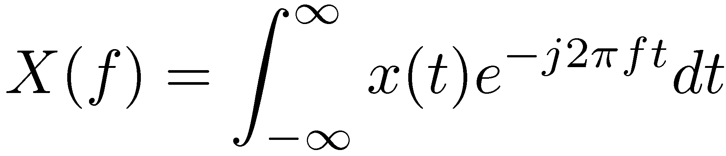
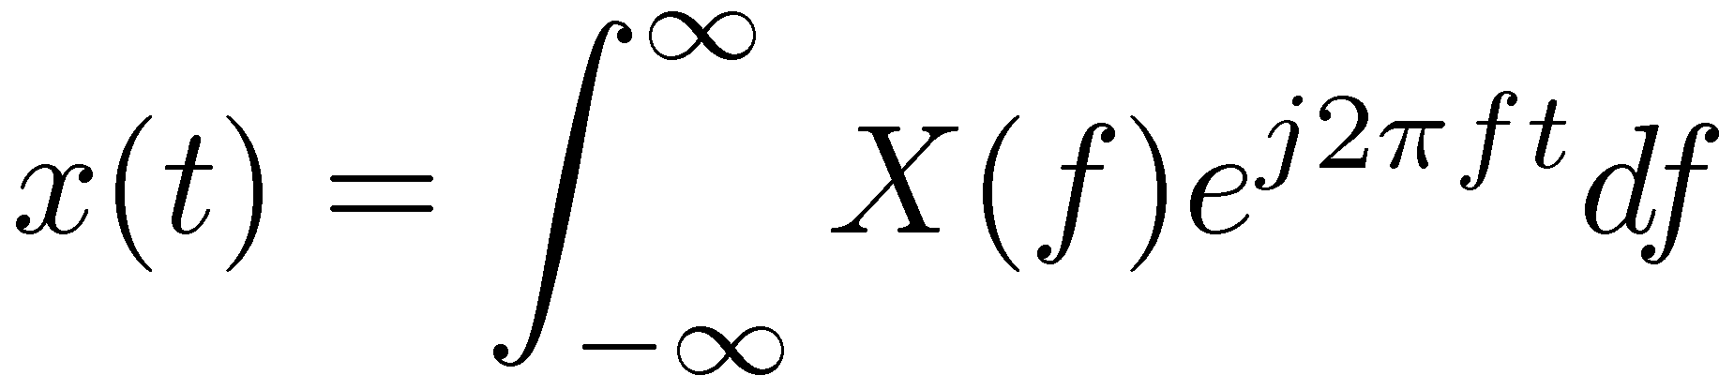
Análisis de señales no estacionarias
El análisis de Fourier permite descomponer una señal en sus componentes frecuenciales
Exponenciales complejas → señales estacionarias
El análisis de Fourier es adecuado para señales estacionarias.
Lo mismo podemos decir para señales discretas
¿Qué pasa con las señales no estacionarias?

Slide 3
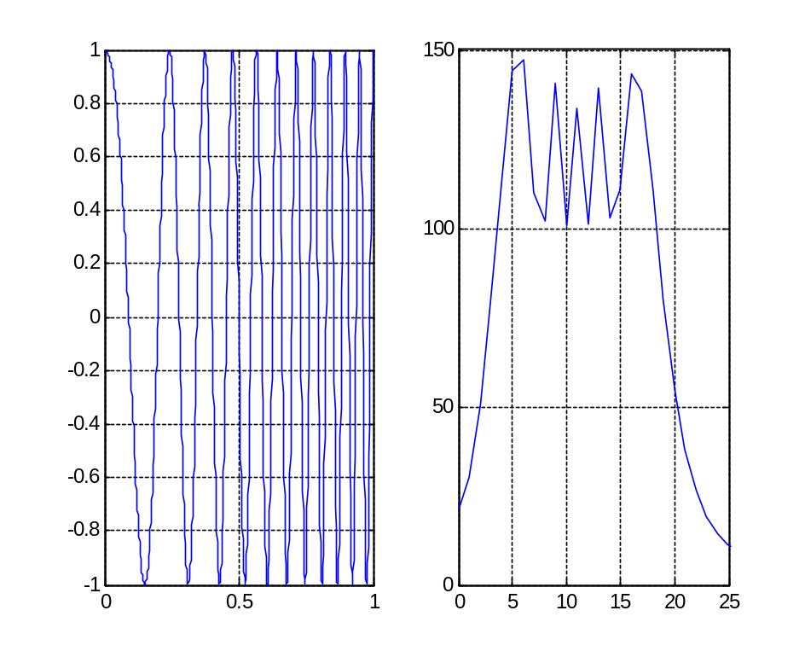
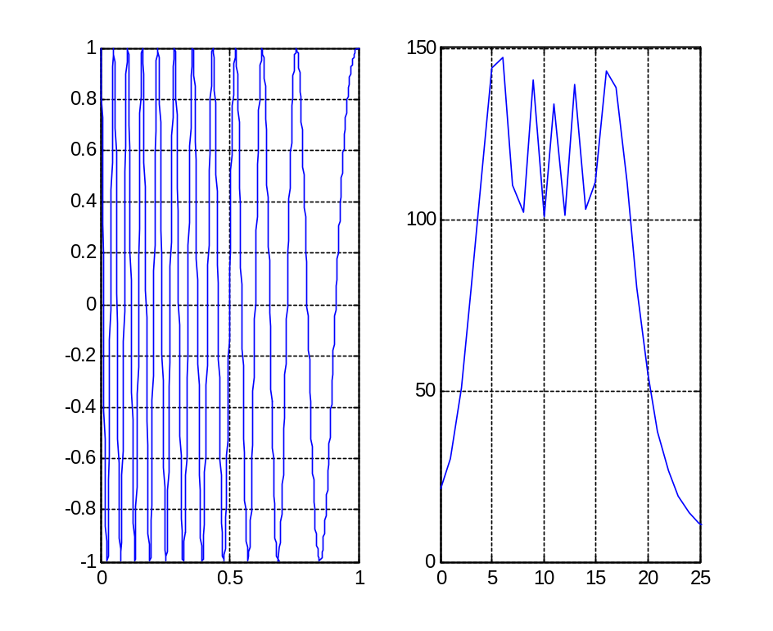
Análisis de señales no estacionarias
Frequencia: 2 Hz a 20 Hz
Frequencia: 20 Hz a 2 Hz
Iguales en tiempo
Magnitude
Magnitude
Magnitude
Magnitude
Time
Frequency (Hz)
Time
Frequency (Hz)
Iguales en frecuencia
¿Cuándo aparece cada frecuencia? La TF no lo puede decir

Slide 4
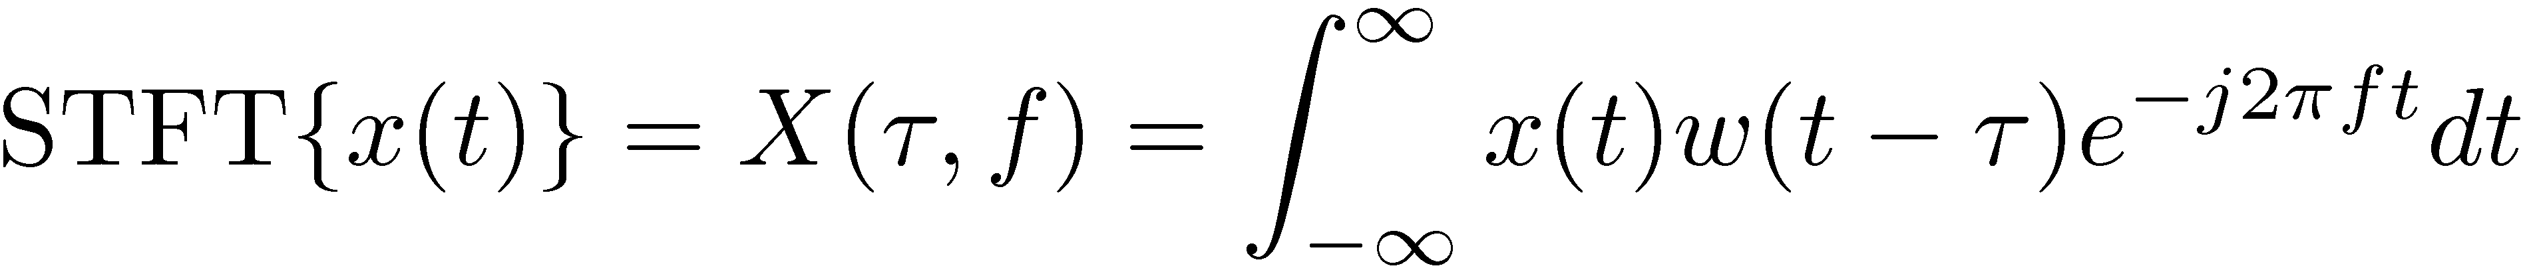
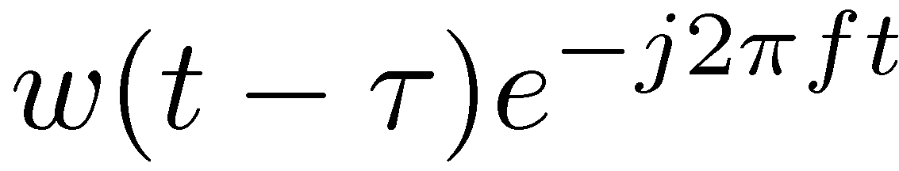
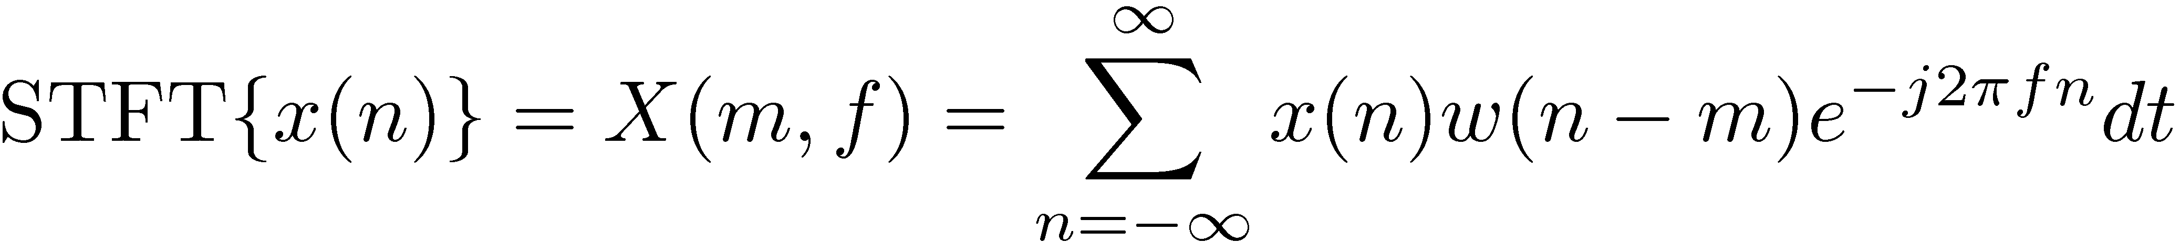
Transformada de Fourier localizada (STFT)
Short-time Fourier transform
  Se calcula la transformada de Fourier de la señal multiplicada por una ventana que es ≠ 0 sólo en en un corto espacio de tiempo. Trasladando la ventana obtenemos la descomposición 2D
  w(t) es una ventana centrada en cero.
  Puede verse como producto escalar con
La STFT es adecuada para analizar señales con componentes transitorias (no estacionarias)
Para señales discretas, definimos la STFT
La variable f también suele discretizarse → DSTFT

Slide 5
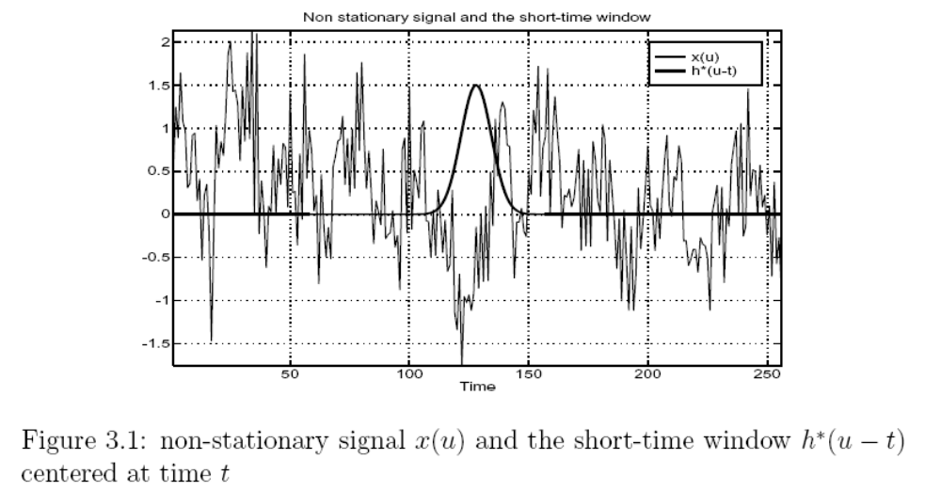
Short-Term Fourier Transform

Slide 6
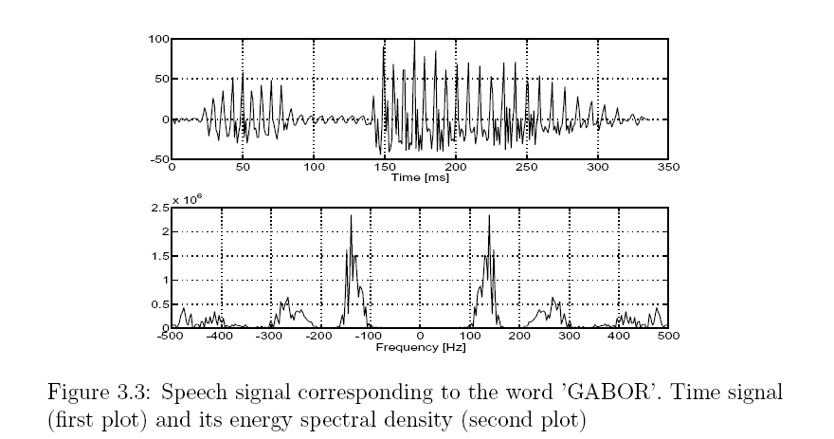
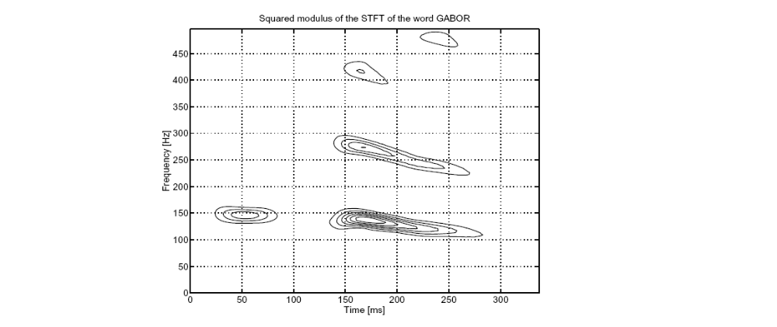

Slide 7
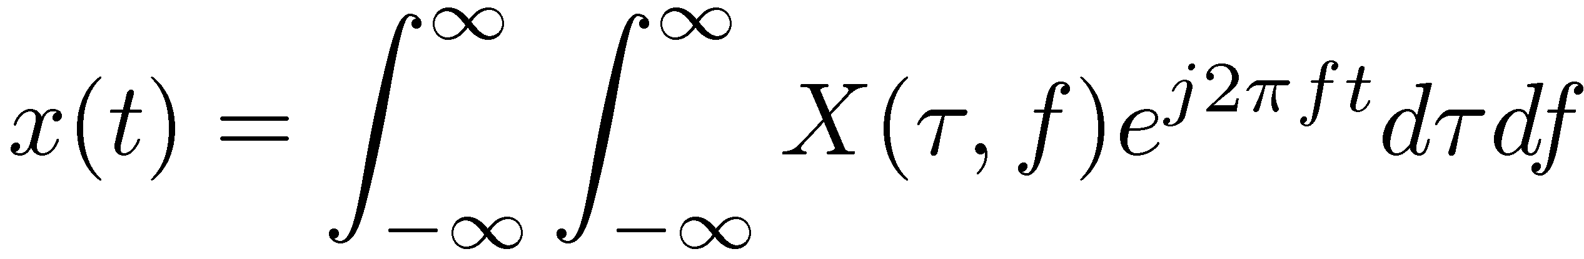
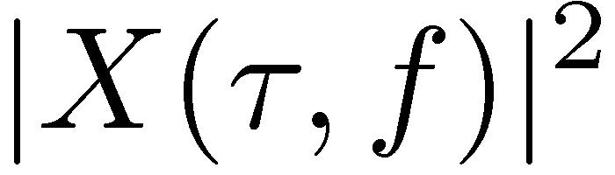
Transformada de Fourier localizada (STFT)
Inverse Short-time Fourier transform
Espectrograma, método de análisis espectral
La anchura de la ventana determina la resolución temporal y frecuencial.
  Ventana estrecha → resol. temp. " resol. frec. +
  Ventana ancha → resol. temp. + Resol. frec. "
Compromiso entre resolución frecuencial y temporal
,

Slide 8
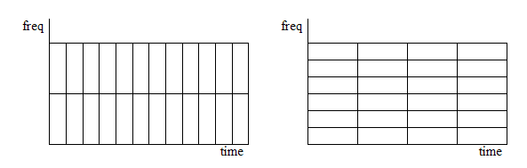
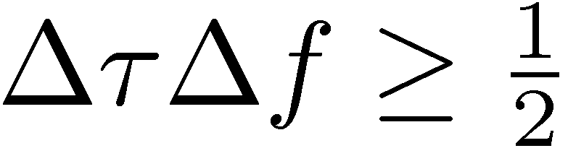
Transformada de Fourier localizada (STFT)
Representación de la resolución tiempo-frecuencia
El principio de incertidumbre impide mejorar la resolución en una dimensión si no es a costa de la otra
La mejor resolución frecuencial → FT (se pierde información temporal)
Ventana estrecha
Ventana ancha

Slide 9
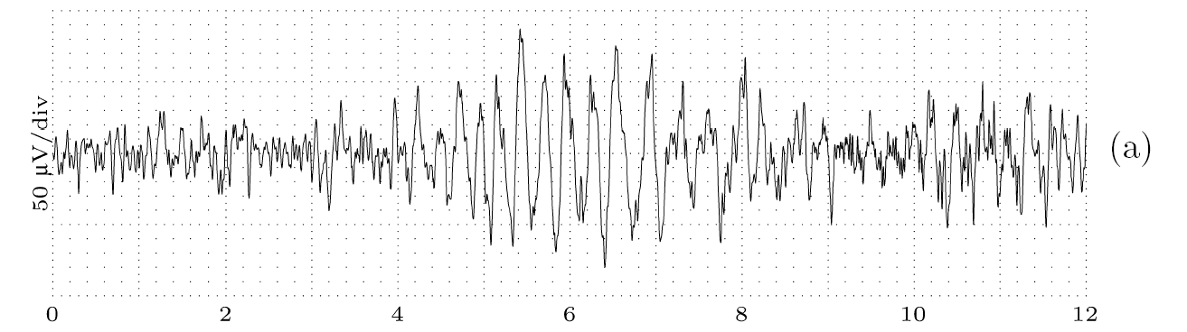
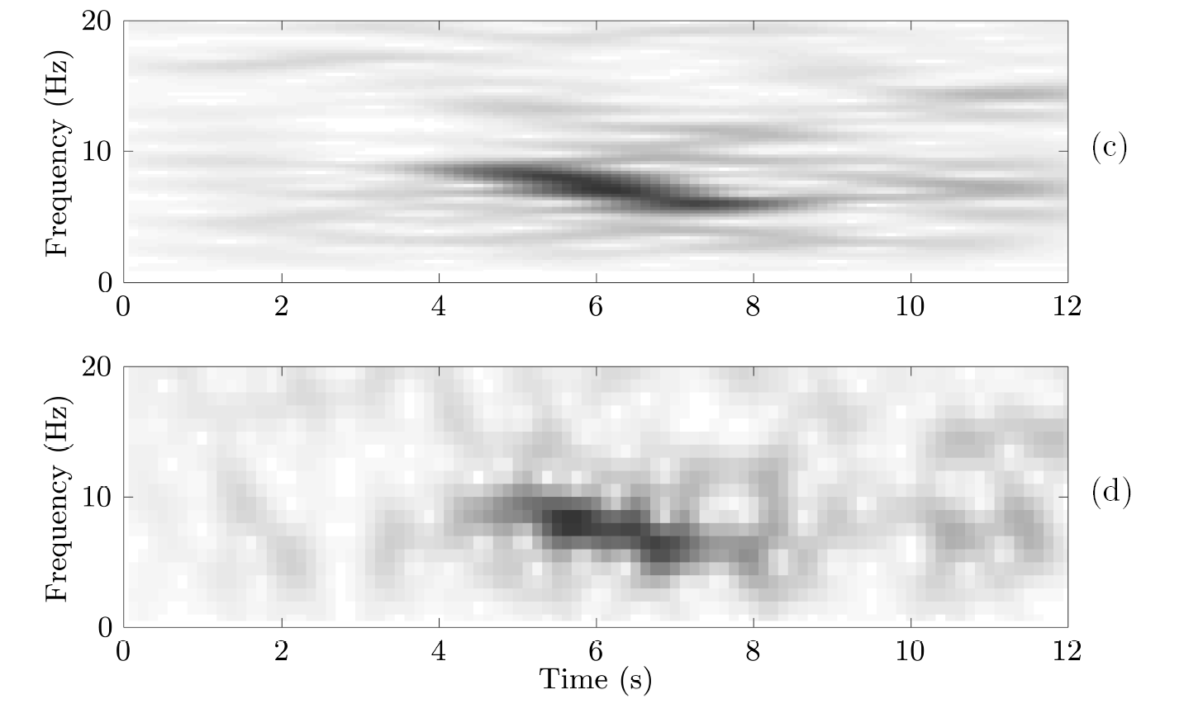
Espectrogramas
Ventana de
2 segundos
Ventana de
0.5 segundos

Slide 10
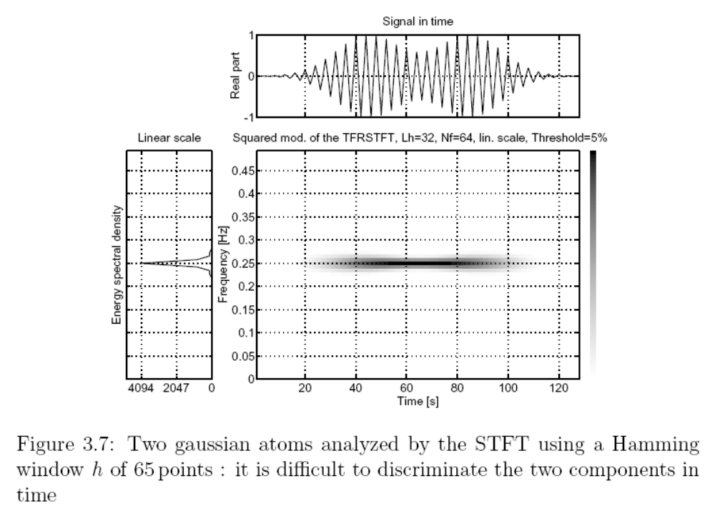
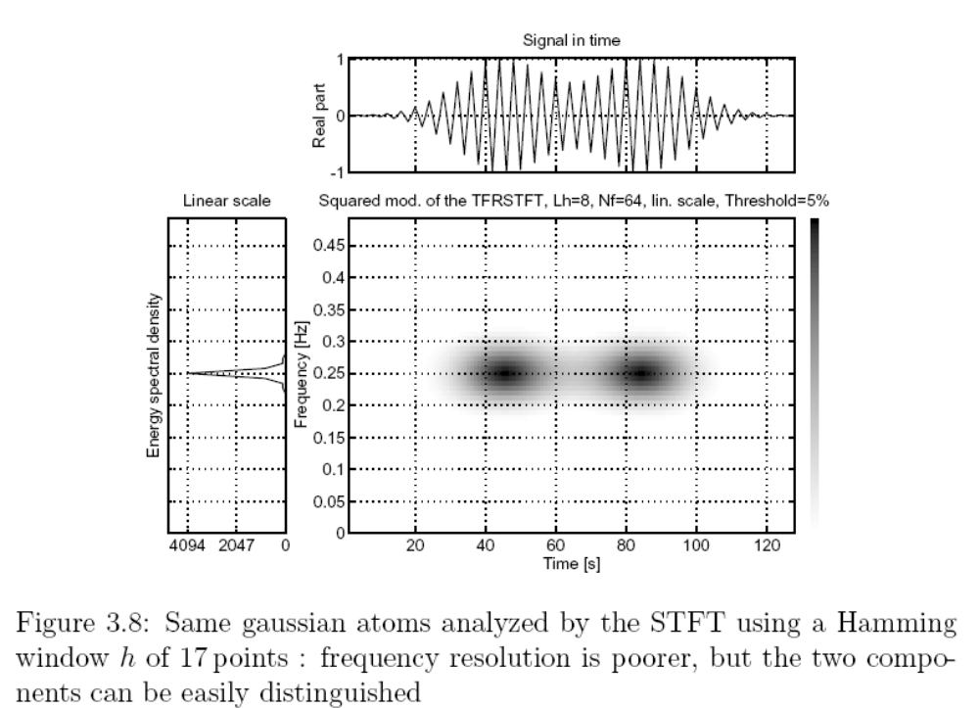

Slide 11
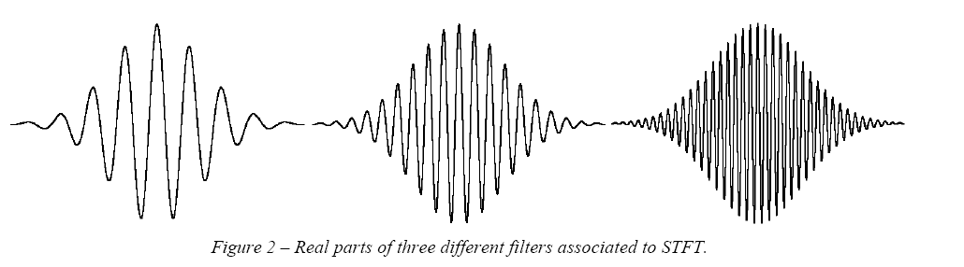
Transformada de Fourier localizada (STFT)
La STFT también puede verse como
Un banco de filtros, de forma que
Una expansión como combinación lineal de una base compuesta por versiones de la ventana de análisis trasladadas en frecuencia y en tiempo (átomos)
En este caso, los coeficientes pueden verse como la correlación entre la señal y el átomo correspondiente

Slide 12
Análisis de señales no estacionarias
La STFT nos da la misma resolución temporal para cualquier frecuencia.
En muchas señales reales interesa tener una buena resolución temporal para eventos de alta frecuencia, y buena resolución frecuencial para eventos de baja frecuencia.
  Los eventos de alta frecuencia pueden ser rápidos, mientras que los de baja frecuencia son lentos por naturaleza
  Una misma resolución Δf puede ser aceptable a altas frecuencias, y demasiado pobre a bajas frecuencias.
El análisis mediante wavelets se ajusta a estos requisitos.

Slide 13

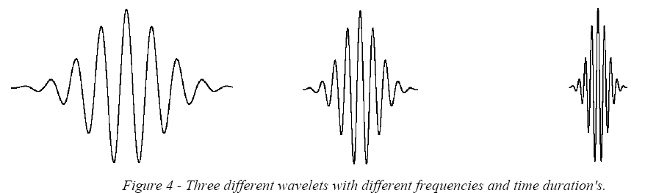
¿Qué son las wavelets?
Son funciones oscilatorias concentradas en tiempo que permiten un análisis de señales transitorias.
Se obtienen mediante el escalado temporal (dilatación) y traslación de una wavelet prototipo
Permiten analizar las señales a diferentes escalas → análisis multirresolución.

Slide 14
¿Qué son las wavelets?
Al disminuir el parámetro de escala s, aumenta la frecuencia que se analizar, pero también disminuye la duración de la wavelet.
Se consigue así una resolución frecuencial mejor para frecuencias altas y una resolución temporal mejor para frecuencias bajas.
Δt
Δf
Frecuencia
Tiempo

Slide 15
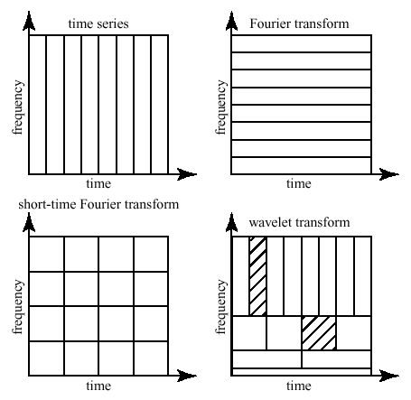
Fourier vs wavelets: Resol. tiempo-frecuencia
From http://www.cerm.unifi.it/EUcourse2001/Gunther_lecturenotes.pdf, p.10

Slide 16

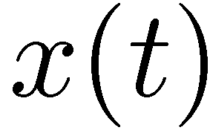
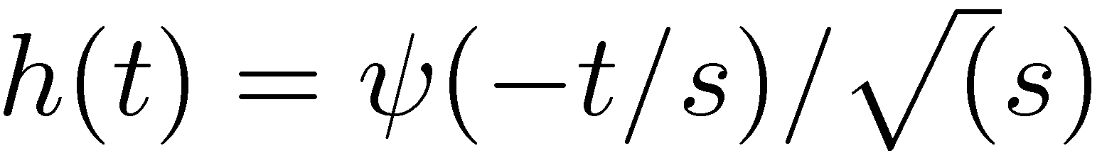
Transformada wavelet continua (CWT)
La CWT de una señal continua se define como la correlación entre x(t) y la versión escalada y trasladada de la wavelet ψ(t)
Es un mapeo bidimensional al dominio tiempo-escala
La CWT para una escala s puede interpretarse como un filtrado, ya que es la convolución entre y

Slide 17
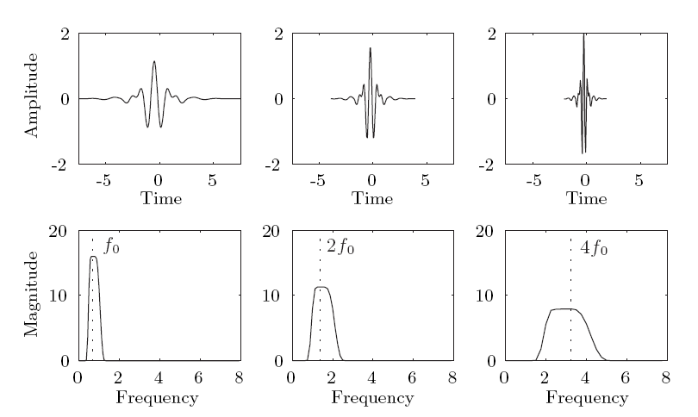
Transformada wavelet continua (CWT)
Respuestas frecuenciales de los filtros equivalentes
Al estrechar las wavelets, aumenta la frecuencia central y el ancho de banda

Slide 18
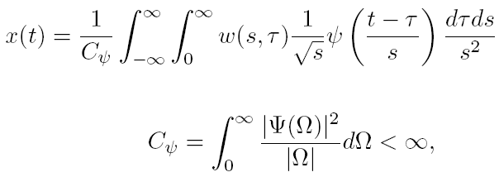

Transformada wavelet continua (CWT)
La señal original puede recuperarse como
Ésta es la llamada condición de admisibilidad.
Para ello, es necesario que se cumpla:
Es decir, ha de ser una función de media nula, y además debe tender a cero para t ! 1
→ se trata de un banco de filtros paso banda
donde

Slide 19
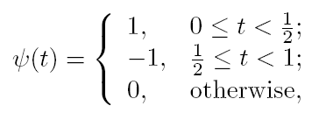

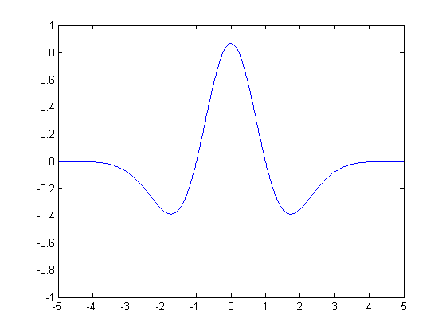
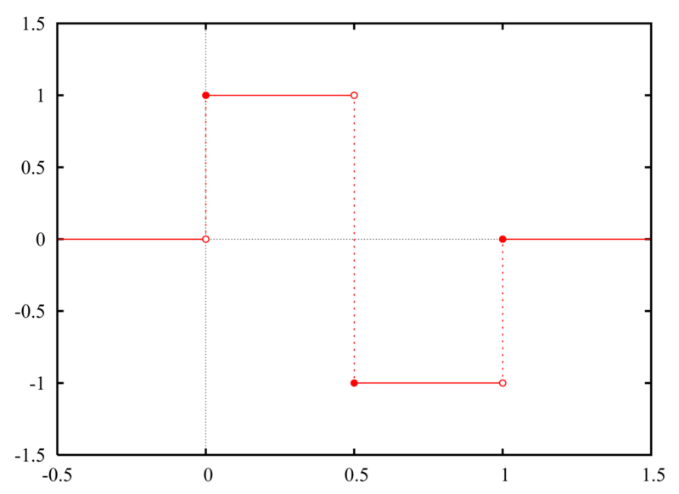
Transformada wavelet continua (CWT)
Diversas funciones cumplen las condiciones.
La wavelet utilizada se elige en función de otras características deseadas (simplicidad, simetría, duración limitada, continuidad, parecido con las señales a analizar)
Ejemplos de wavelets
Wavelet de Haar
Sombrero mexicano

Slide 20
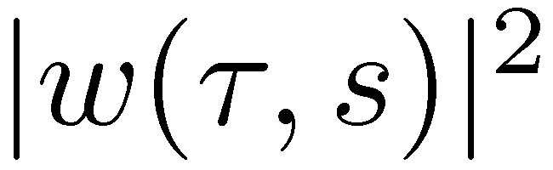
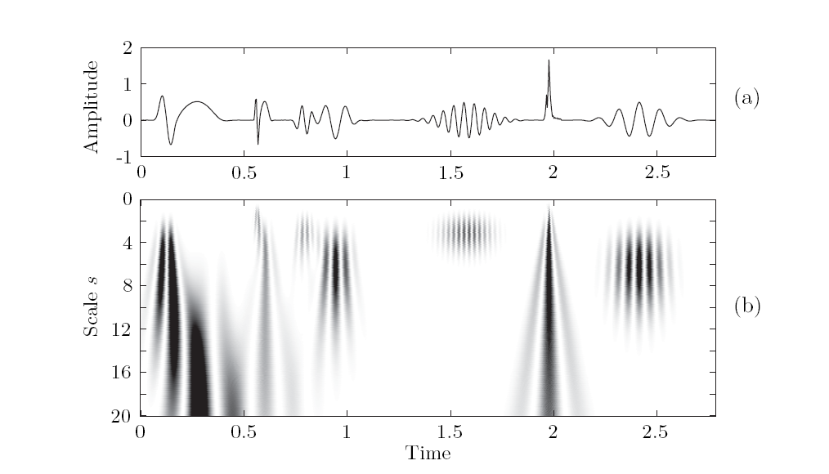
Transformada wavelet continua (CWT)
Puede verse como un método de análisis tiempo-frecuencia.
Escalograma

Slide 21

Discretización de la transformada wavelet
La CWT es altamente redundante.
Se discretizan los valores τ y s de acuerdo con una “rejilla” adecuada
El muestreo más utilizado es el diádico:
τ
j
s
Rejilla diádica

Slide 22



Transformada wavelet diádica
Las wavelets discretizadas son entonces
quedando la transformada discreta wavelet (DWT)
No se pierde información de la señal, que se puede recuperar como
Si el muestreo fuese más “grueso”, no podría recuperarse la señal original.

Slide 23
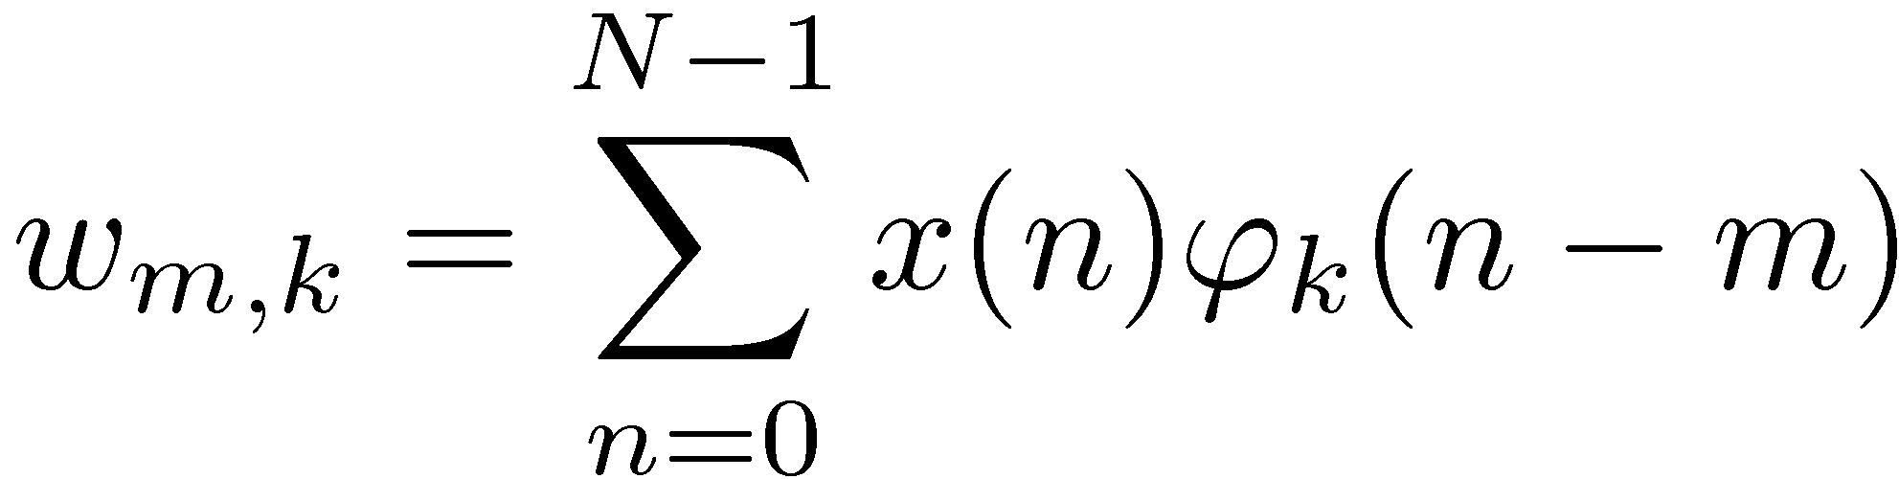
WT de señales discretas
La transformada wavelet puede aplicarse a señales discretas, calculándose cada coeficiente como
Igualmente se puede definir un muestreo diádico de los ejes temporal y de escalas.
El periodo de muestreo limita la escala inferior (máxima frecuencia) que puede ser representada

Slide 24


Análisis multirresolución
Se trata de una forma de implementar la DWT.
Sea una señal x(t). Buscamos descomponer la señal en sus detalles a las diferentes escalas.
Para ello, definimos x_{j}(t) como una aproximación a x(t) en la escala j-ésima, de forma que
Donde y_{j}(t) contiene los detalles en la escala j-ésima. A su vez, x_{j}(t) puede descomponerse en x_{j-1}(t) e y_{j-1}(t), hasta que tenemos

Slide 25





Análisis multirresolución
Junto con la función wavelet se define una función de escalado que genera una serie de funciones a partir de su escalado y traslación
Las funciones de escalado de una misma escala (traslaciones) han de ser ortogonales (no entre distintas escalas)
Las funciones de escalado permiten representar la aproximación a la señal en una escala dada
Todas las funciones
de norma unidad

Slide 26

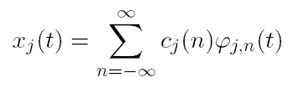
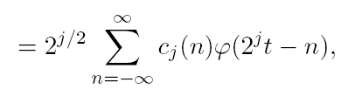

Análisis multirresolución
Las funciones de escalado de una misma escala son la base de un subespacio de aproximación
donde
La resolución temporal en la escala j es la mitad de buena que en la escala j+1.
Son coeficientes de aproximación,
no coeficientes de wavelets

Slide 27


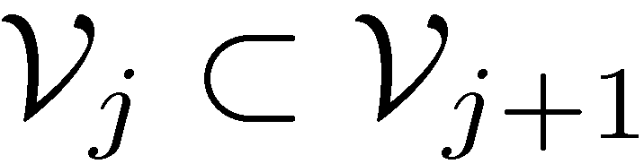
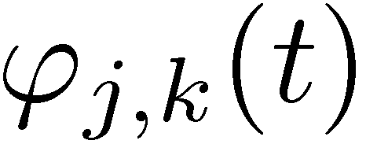
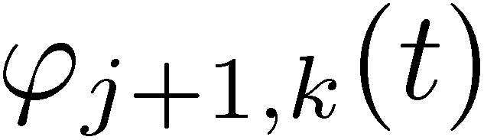
Análisis multirresolución
Además, se cumple la propiedad multiresolución
La función de escalado permite generar bases para aproximar x(t) en diferentes resoluciones.
Nota: si , las funciones base son combinaciones lineales de
→ La función de escalado ha de poder expresarse como una combinación lineal de versiones de la misma contraídas por dos y desplazadas

Slide 28



Análisis multirresolución
Por tanto, la función de escalado ha de cumplir la llamada ecuación de refinamiento
son los “coeficientes de escalado”
La función de escalada y los coeficientes de escalado son únicos para una wavelet dada.
Los coeficientes de escalado permiten calcular la transformada wavelet de manera muy sencilla

Slide 29

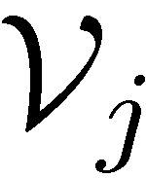
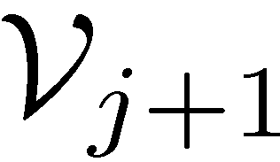



Análisis multirresolución
El subespacio diferencia entre y comprende los detalles en la escala j.
Este subespacio se denota por y constituye el complemento ortogonal a en
Las funciones procedentes de escalar y trasladar la wavelet original son las bases de los subespacios de detalles

Slide 30

Análisis multirresolución
El subespacio diferencia entre y comprende los detalles en la escala j.
Este subespacio se denota por y constituye el complemento ortogonal a en
Las funciones procedentes de escalar y trasladar la wavelet original son las bases ortonormales de los subespacios de detalles
Ortogonalidad entre wavelets y funciones de escalado

Slide 31






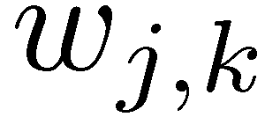
Análisis multirresolución
Descomponiendo los sucesivos subespacios de aproximación, tenemos
La señal de detalle en la escala j-esima es una c.l. de las funciones base
Donde son los coeficientes de la descomposición wavelet
Son los
de la DWT

Slide 32
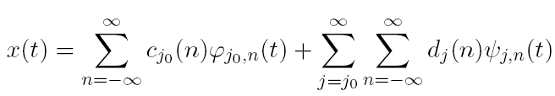

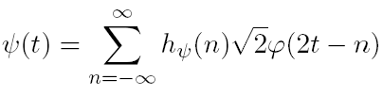
Análisis multirresolución
La descomposición en coeficientes wavelets de x(t) es
Al igual que las funciones de escalado, las wavelets en la escala j-ésima pueden expresarse en función de las funciones de escalado de la escala superior
Ecuación wavelet
Aproximación paso-bajo
detalles a diferentes escalas

Slide 33



Análisis multirresolución
Aunque los son distintos de los , pueden expresarse en función de ellos para N finito y par

Slide 34
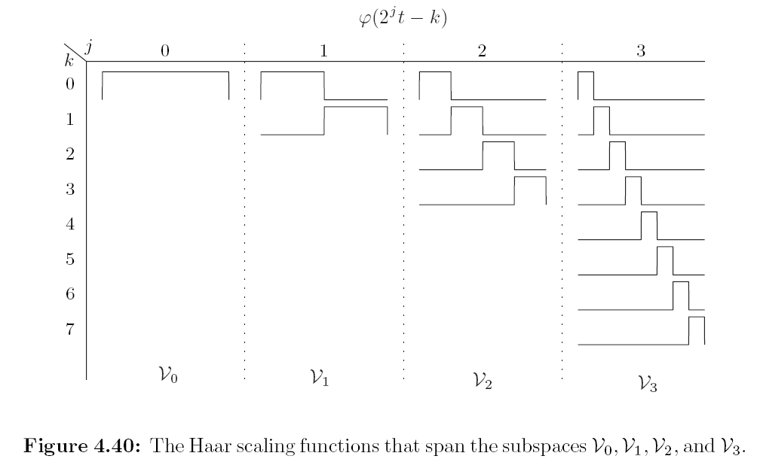
Análisis multirresolución: un ejemplo
Funciones de escalado de Haar

Slide 35
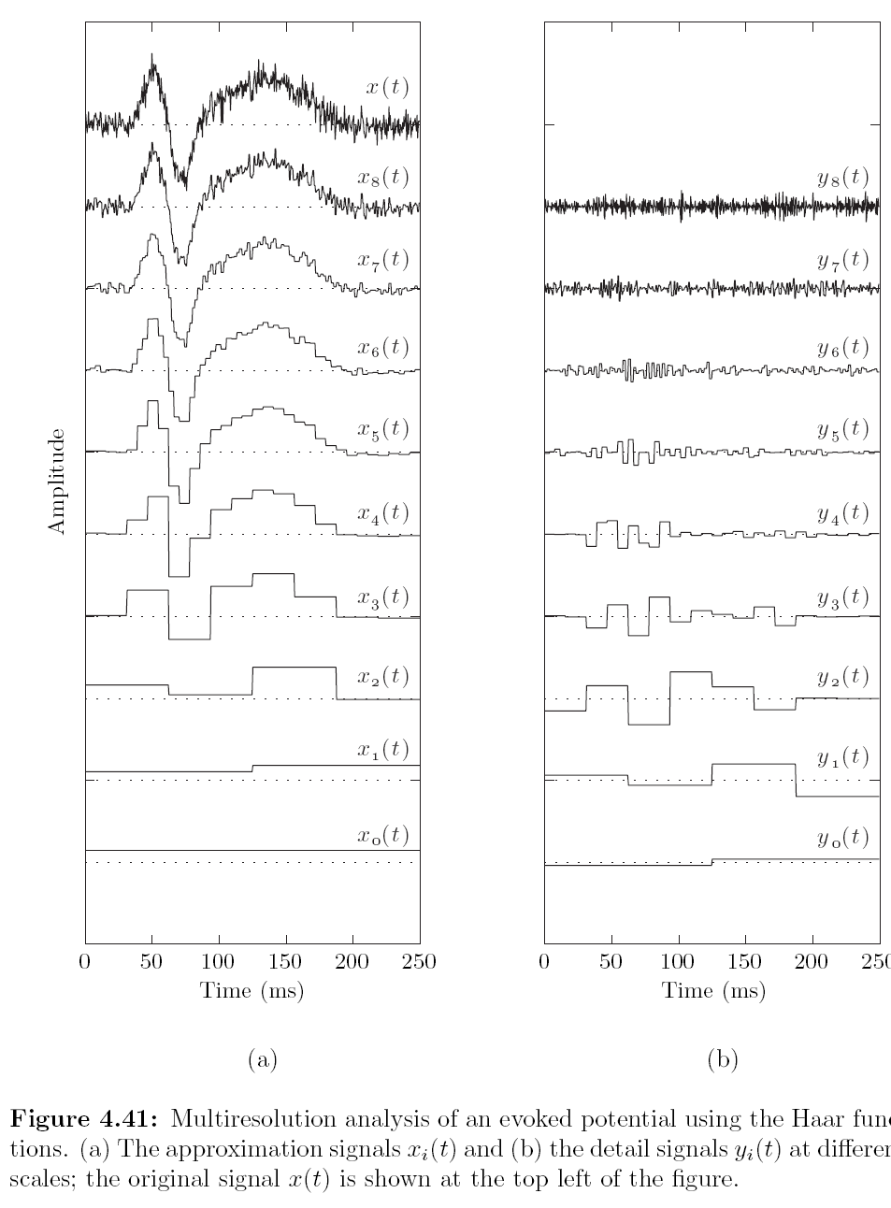
Análisis multirresolución
Aunque los son distintos de los , pueden expresarse en función de ellos para N finito y par

Slide 36
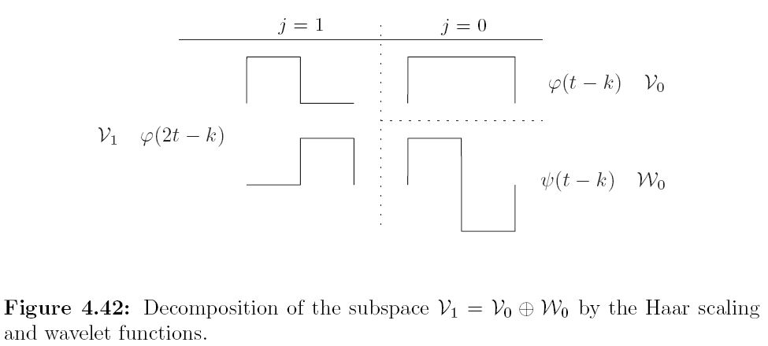
Análisis multirresolución

Slide 37

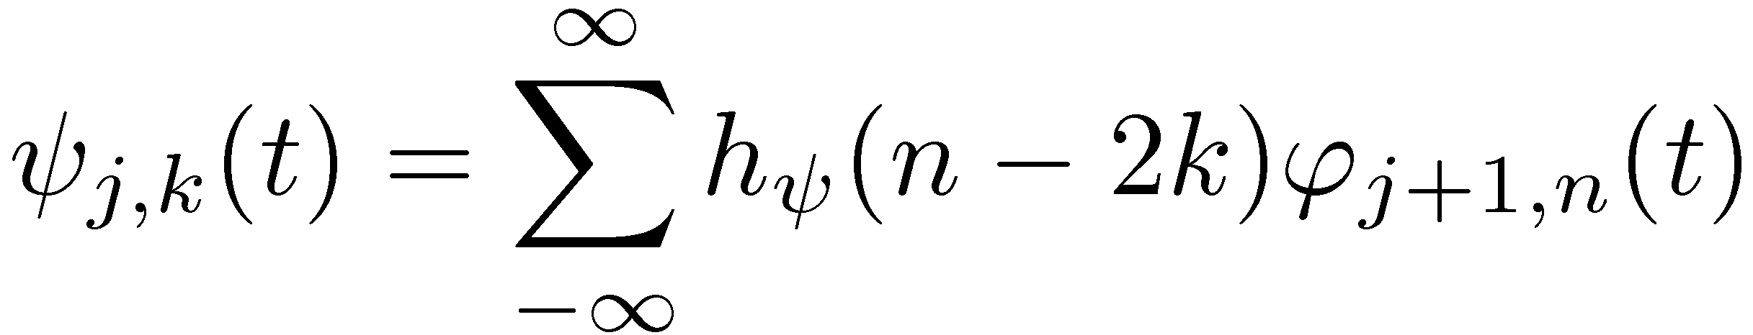




Análisis multirresolución
Una de las razones de la popularidad de las wavelets es la sencillez de implementación.
Las ecuaciones de refinamiento y wavelet pueden expresarse de forma más general como
Calculando la convolución de x(t) con las funciones de escalado y wavelet, obtenemos que

Slide 38


Análisis multirresolución
Pueden obtenerse los coeficientes wavelets a partir de un banco de filtros diádico → recuérdese la relación entre los coeficientes
Las expresiones de la función wavelet y la función de escalado no intervienen en el cálculo, tan sólo los coeficientes de escalado (filtro paso bajo) y coeficientes wavelet (filtro paso alto).
Ejemplo, Haar wavelet

Slide 39
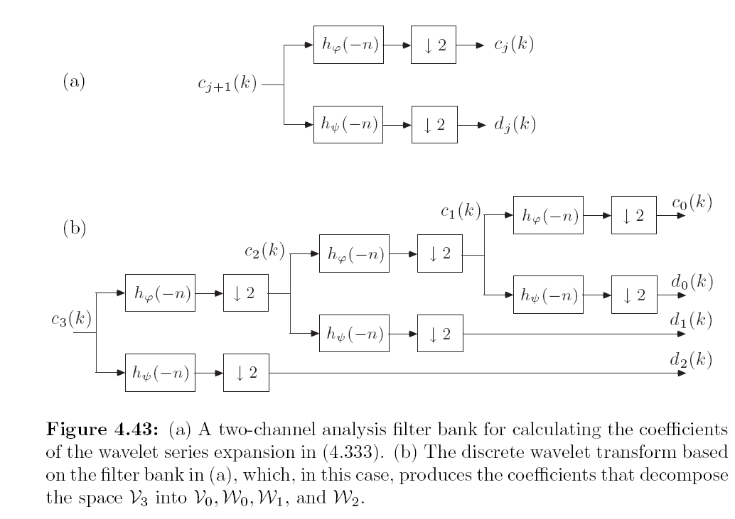
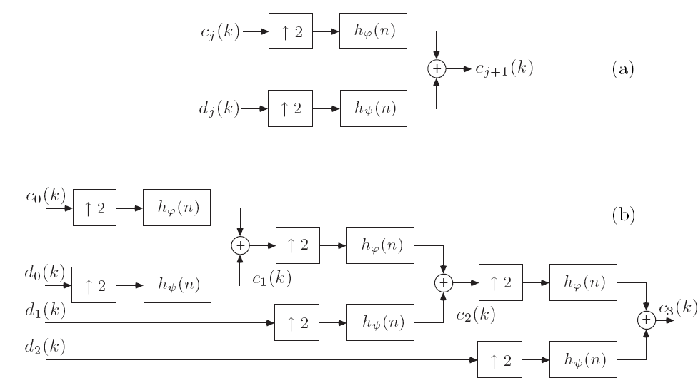

Slide 40

Análisis multirresolución
La escala más fina, viene limitada por la frecuencia de muestreo. Llega un momento en que se puede aproximar
Las expresiones de la función wavelet y la función de escalado no intervienen en el cálculo, tan sólo los coeficientes de escalado (filtro paso bajo) y coeficientes wavelet (filtro paso alto).
Ejemplo, Haar wavelet

Slide 41
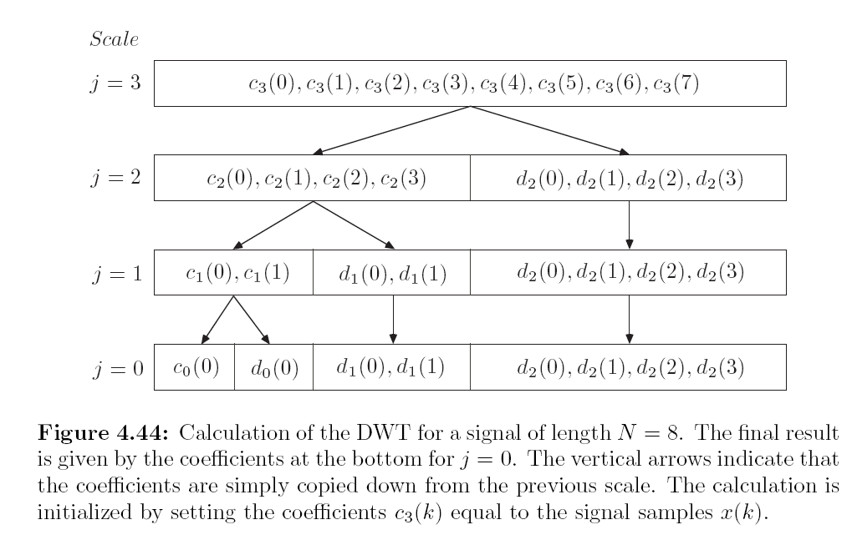

Slide 42



Análisis multirresolución: reconstrucción
También podemos plantear la reconstrucción de la señal original a partir de los coeficientes wavelet
Puede demostrarse que

Slide 43
Análisis multirresolución: reconstrucción

Slide 44
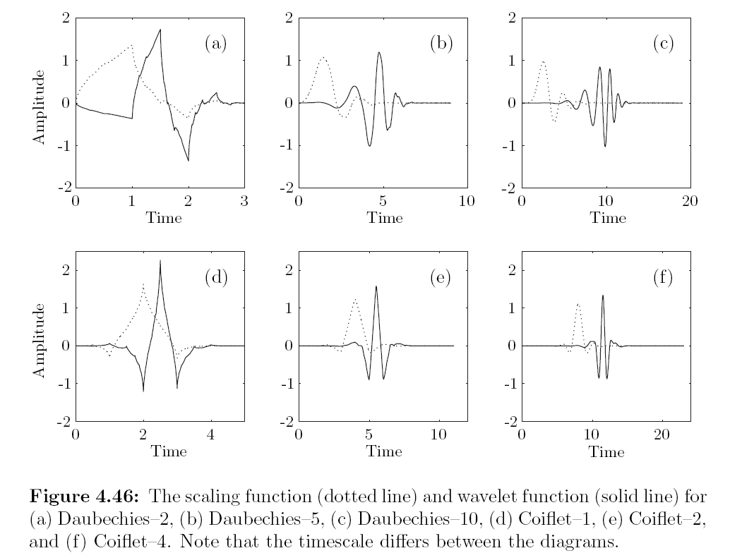
Aplicaciones biomédicas

Slide 45
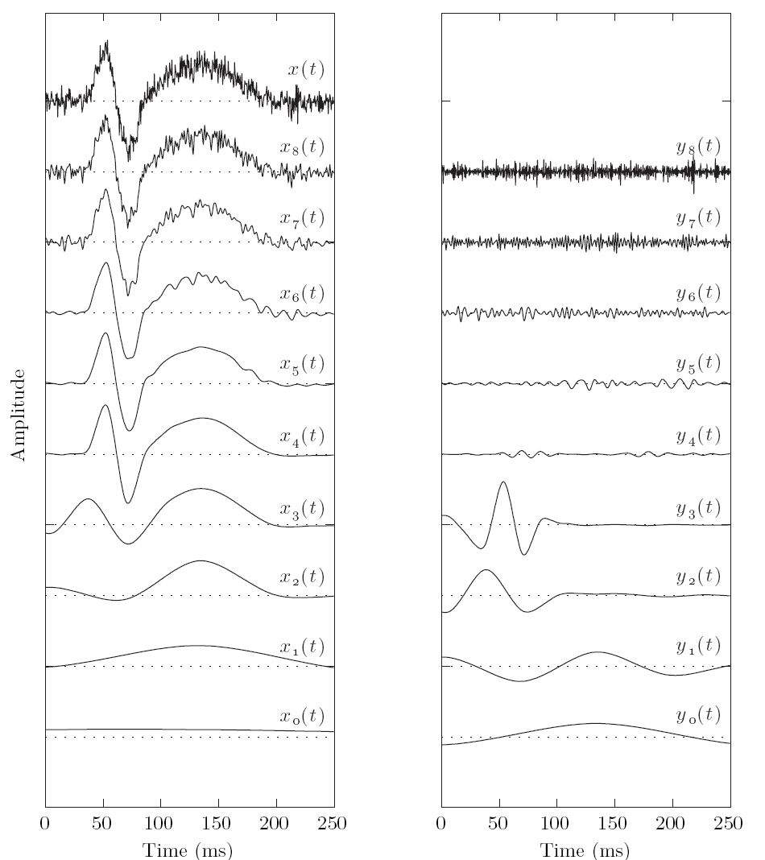
Aplicaciones biomédicas

Slide 46


Slide 47
Aplicaciones: CWT para análisis de señales transitorias
Análisis tiempo-escala → localización de eventos transitorios (buena resolución temporal en altas frecuencias y frecuencial en bajas frecuencias).
  Utilizado para analizar
    Sonidos cardiacos
    ECG
    HRV
    EEG
Análisis de discontinuidades e irregularidades

Slide 48



CWT
Máximo de la CWT

Slide 49

ECG
Escalograma
Espectrograma

Slide 50
Aplicaciones: DWT para eliminación de ruido
Muy utilizado en señales (ECG, EP) e imágenes biomédicas
Estrategia 1: (lineal)
Fijar a cero ciertos coeficientes de la DWT (por ejemplo, los de las escalas mayores que una dada J_{T}) y después realizar la DWT inversa. Se trata de un filtrado lineal y variante en el tiempo.
Se elimina el ruido a costa de suavizar la señal.
Estrategia 2: (no lineal)
Thresholding: poner a cero los coeficientes que estén por debajo de un umbral. El umbral puede ser fijo o variante para las diferentes escalas o intervalos temporales.

Slide 51


Slide 52


Slide 53

Ejemplo de “denoising” en potenciales evocados

Slide 54
Aplicaciones: DWT como “feature extraction”
Compresión de ECG
Extracción de características para clasificación de latidos

Slide 55
Aplicaciones: detección de eventos
Detección de potenciales tardíos
Detección de QRS y determinación de inicios y finales de onda
  El ECG está formado por ondas a distintas escalas: QRS cortas y de alta frecuencia, P y T más largas y suaves.
Detección de episodios epilépticos
  La manifestación más temprana son unas espículas (spikes) de muy corta duración
  Aparecen también ondas casi periódicas.
  Se usan algoritmos rápidos para calcular la CWT.
  Se han utilizado como etapa de entrada a redes neuronales

Slide 56


Aplicación: detección de QRS y puntos significativos
El ECG está compuesto por ondas transitorias en distintas escalas e instantes de ocurrencia
Wavelet prototipo
Es la derivada de la convolución de 4 pulsos rectangulares

Slide 57

Aplicación: detección de QRS y puntos significativos
Al ser la derivada de una función paso-bajo, puede demostrarse que los coeficientes de la transformada equivalen a la derivada de la señal paso bajo a diferentes escalas.
Interesante porque se trata de detectar pendientes, máximos y mínimos de la señal a diferentes escalas.
Los máximos se verán como cruces por cero en la transformada wavelet a la escala correspondiente, y las pendientes se verán en forma de máximos a lo largo de las escalas

Slide 58


Aplicación: detección de QRS y puntos significativos
Filtro equivalente para cada escala

Slide 59

Aplicación: detección de QRS y puntos significativos
La respuesta frecuencial a cada escala es
Comportamiento
derivador paso bajo

Slide 60


Aplicación: detección de QRS y puntos significativos
Siendo los filtros paso bajo y paso alto
Se calculan las distintas escalas de la WT para la señal ECG, y se aplican una serie de reglas para detección de QRS y determinación de inicios, picos y finales de las ondas.
Para ello se tienen en cuenta las escalas en las que están presentes las diferentes ondas

Slide 61

Aplicación: detección de QRS y puntos significativos
Ejemplo ilustrativo con señales simuladas

Slide 62

Aplicación: detección de QRS y puntos significativos
Ejemplo de detección de QRS

Slide 63

Aplicación: detección de QRS y puntos significativos
Ejemplo de detección de QRS

Slide 64

Ondas, inicio y fin del QRS

Slide 65

Inicio, pico(s) y fin de onda T

Slide 66

Inicio, pico y fin de onda P

